Slide 1




- 활기찬 논산 행복한 시민 만들기 -
지역 자원을 활용한 국가 암 검진사업
논산시보건소
Notes:
안녕하십니까 충청남도 논산시 보건소 이규화입니다
논산시에서 준비한 지역 자원을 활용한 국가 암 검진사업 사례를 발표하도록 하겠습니다

Slide 2







목 차
논산시 소개
사 업 계 획
추 진 내 용
추 진 결 과
애로점 및 제안
Notes:
발표 순서는
논산시 소개, 사업계획, 추진내용, 추진결과, 애로점 및 제안 순으로 발표하겠습니다

Slide 3
Ⅰ. 논산시 소개

Slide 4

1
인 구
129,114명
남자 64,504명
여자 64,610명.
Notes:
논산시 인구는 십2만9천여명입니다

Slide 5
2
행정구역
24%
2동 2읍 11면
15%
13%
8%
4%
4%
3%
3%
3%
6%
2%
5%
3%
4%
2%
Notes:
행정구역은 2동2읍11개면으로 인구수 분포는 2읍지역과 2동지역이 60%차지하고 있으며, 그외 11개면은 6%에서 2%해당하는 인구수입니다.

Slide 6
3
조직도(2과 7담당)
보건소장
보건사업과
보건행정
13개
보건지소
26개
보건진료소
의 약
방 역
검사실
결핵실
건강증진과장
건강관리
총괄부서
운동처방센터
금연상담실
영양
건강상담실
저출산대책
모성보건실
정신보건
정신보건센터
진 료
민원실
진료실
한방진료실
물리치료실
방사선실
구강보건센터
Notes:
논산시보건소는 2과 7담당으로 국가암검진사업은 건강증진과 저출산대책부서에서 추진하고 있습니다

Slide 7
논산시 축제 2가지 소개
Notes:
논산시보건소는 2과 7담당으로 국가암검진사업은 건강증진과 저출산대책부서에서 추진하고 있습니다

Slide 8

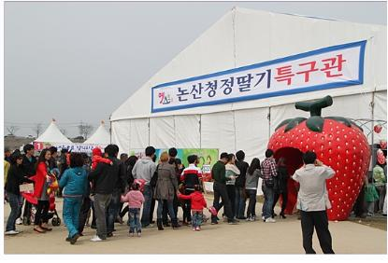
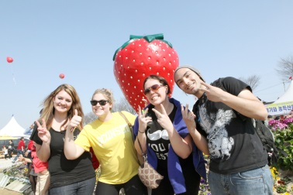
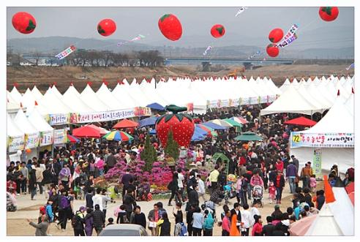
I . 논산시 소개
4
지역축제 – 논산딸기축제(4월)
Notes:
우리시 대표적인 축제 두가지를 소개하겠습니다
논산딸기축제인데요
논산딸기는 전국 생산량의 14%를 차지하는 우리시 특화 작목으로 맛과 향이 좋아 축제 기간중 60만명이 방문하고 있습니다

Slide 9
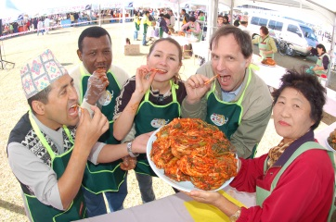
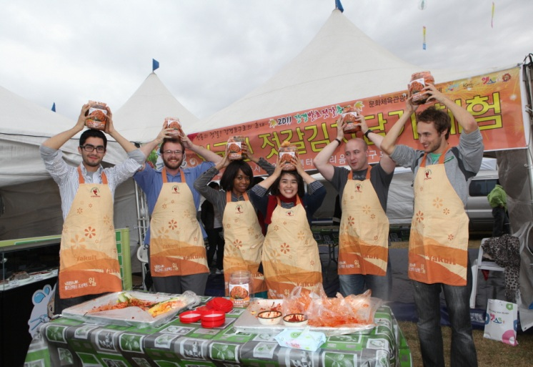

I . 논산시 소개
4
지역축제 - 강경발효젓갈축제
Notes:
강경발효젓갈축제입니다
강경발효젓갈축제는 올해 문화관광부가 지정하는 최우수 축제로 선정되었고
저염도 숙성으로 맛이 좋아 국내는 물론 미국의 LA에도 수출하는 등 과거 3대 시장의 명성을 되살리고 있습니다

Slide 10
Ⅱ. 사업계획
Notes:
다음은 사업계획입니다

Slide 11
1
전년도 사업 평가 결과
가. 최근 3년간 수검률
구분 | 2010년 | 2011년 | 2012년
논산 | 31.50 | 37.46 | 39.09
충남 | 27.30 | 34.00 | 35.19
전국 | 27.90 | 35.38 | 37.50
Notes:
사업계획 수립을 위한 전년도 사업 평가 결과입니다
최근 3년간 수검률을 논산, 충남 전국 비교시 우리시는 충남, 전국 보다는 높았으며,
2010년 대비 2012년 수검률은 8% 향상되었습니다.

Slide 12
1
전년도 사업 평가 결과
나. 최근 3년간 암종별 수검률(논산시)
구분 | 2010년 | 2011년 | 2012년
위암 | 37.50 | 43.80 | 45.43
간암 | 31.20 | 33.26 | 33.83
대장암 | 27.90 | 32.55 | 31.82
유방암 | 41.90 | 46.32 | 50.15
자궁경부암 | 26.54 | 26.47 | 35.65
Notes:
논산시 최근 3년간 암종별 수걸률입니다
위암, 간암, 유방암, 자궁경부암은 수검률이 상승세 이나

Slide 13
구분 | 2010년 | 2011년 | 2012년
위암 | 37.50 | 43.80 | 45.43
간암 | 31.20 | 33.26 | 33.83
대장암 | 27.90 | 32.55 | 31.82
유방암 | 41.90 | 46.32 | 50.15
자궁경부암 | 26.54 | 26.47 | 35.65

Slide 14
약 5% 상승
0.73% 감소
구분 | 2010년 | 2011년 | 2012년
위암 | 37.50 | 43.80 | 45.43
간암 | 31.20 | 33.26 | 33.83
대장암 | 27.90 | 32.55 | 31.82
유방암 | 41.90 | 46.32 | 50.15
자궁경부암 | 26.54 | 26.47 | 35.65
Notes:
대장암은
2010년대비 2011년에는 약5% 상승했으나
2011대비 2012년에는 0.73% 감소로 적색 신호가 발생하였습니다

Slide 15
2
전년도 사업 주요 평가 결과
다. 행안부 평가 도내(시부) 2위
Notes:
또한 행안부 평가에서 도내 시부에서 2위 하였습니다

Slide 16
3
전년도 사업 결과를 통한 추진방향
대장암 검진 홍보 강화
수검률 향상
도내1위 목표
지역사회 단체 연계
홍보 강화
대장암 수검률 감소
(0.73%)
수검률(행안부 평가)
도내2위
Notes:
따라서 전년도 대장암 수검률 감소와 행안부 평가2위 성적에서 벗어나고자
대장암 검진 홍보 강화와 행안부 평가에서 도내 1위를 해보자는 추진방향을 설정하였습니다.

Slide 17
4
필요성 및 목적
전국
사망원인
1위
27.8%
암 조기발견
암 치료유도
암 사망감소
전국
연간
20만명
발생
논산시
20.32%
초고령화
Notes:
필요성과 목적으로는 논산시도 20.32%의 초고령화 지역으로
암은 조기 검진 필요하며, 치료 유도와 암 사망률 감소에 목적을 두고 있습니다

Slide 18
5
사업목표 – 암 수검률 제고
2013년
44%.
2012년
39.09%
<분담 목표량의 근거>
보건지소 13개소
보건진료소26개소
보건소1개소
Notes:
사업목표는 44%로 논산시 40개소 보건기관 분담 목표량 계획입니다.

Slide 19
6
추진전략 및 추진과제
지역사회
모니터링
건강정보
제공 및 교육
환경 조성
및
서비스 제공
지역사회
단체 협력
대중매체홍보
(전광판 등)
암 예방 및 검진
중요성 교육
- 경로당
- 이장단, 부녀회
- 지역축제
- 보건사업 연계
- 13개 보건지소
- 26개보건진료소
암검진의료기관
켐페인 등 홍보
국민건강보험공단
개인별 검진
안내문 발송
읍면동사회복지
담당 공무원 연계
이장단
확진자 암환자
의료비 지원
노인일자리사업
암환자에 대한
만족도 분석
학생 봉사단
Notes:
추진전략과 추진과제는
지역사회 모니터링, 건강정보 제공과 교육, 지역사회 단체 협력, 환경조성에 있으며
이중 지역사회 단체 협력의 이장단, 노인일자리사업, 학생 봉사단은 잠시 후 설명을 드리도록 하겠습니다.

Slide 20
7
연계사업 활성화
보건사업 | ➲ | 지역사회 단체
13개 보건지소 |  | 국민건강보험공단
26개 보건진료소 |  | 20개 암검진 의료기관
맞춤형 방문보건사업 |  | 479명 이장단
경로당 방문사업 |  | 노인일자리사업
정신, 한방,구강,진료 등 보건사업 |  | 학생 봉사단 연계
Notes:
연계사업 활성화입니다 보건사업 분야에서는 보건지소와 보건진료소와 연계 추진 할 계획이며
지역사회 단체 분야에서는 국민건강보험공단, 20개 암 검진 의료기관, 479명 이장단, 노인일자리사업, 학생봉사단 연계 추진 할 계획입니다

Slide 21
8
사업량
가. 실인원 43,437명
의료급여수급권자
4,917.명
건강보험가입자
38,520명
12%
88%
Notes:
사업량으로는 실인원인 사만3천여명이며, 건강보험가입자가 88%에 혜당됩니다

Slide 22
8
사업량
나. 암 종별 인원 85,497명
39%
28%
17%
14%
2%
대장암
33,281명
위암
23,522명
자궁경부암
14,703명
유방암
12,313명
간암
1,678명
Notes:
암종별 사업량 인원은 8만5천여명입니다.

Slide 23
Ⅲ. 사업실적
Notes:
다음은 사업실적입니다

Slide 24
1
지역 분담 추진 실적
13개 보건지소
26개 보건진료소
1개 보건소
43,437명
42,793명
18,961명
(44%)
국가암 검진 대상자
지번주소변환인원
논산시 목표량
논산시 자체 실시하는 보건 사업 평가에 반영
Notes:
정부에서는 통합평가가 있듯이 논산시에서는 자체 보건사업 평가가 있습니다
국가암 검진사업도 그 중 한가지 인데요
논산시 국가 암 검진 대상자가 4만3천명으로
지역 분담 계획량을 정하기 위하여 4월 한달동안 4만2천여명 지번주소변환을 하였습니다 왜냐면 도로명 주소는 oo리까지가 나오지 않기 때문입니다.
지번주소 변환 대상자 중 1만8천9백명 즉44% 해당하는 인원을 을 13개보건지소와 26개진료소, 보건소에 지역 분담 관리토록 목표량을 설정하였습니다
이 목표량은 12월에 실시하는 논산시 자체 보건사업 평가에 반영이 됩니다.

Slide 25
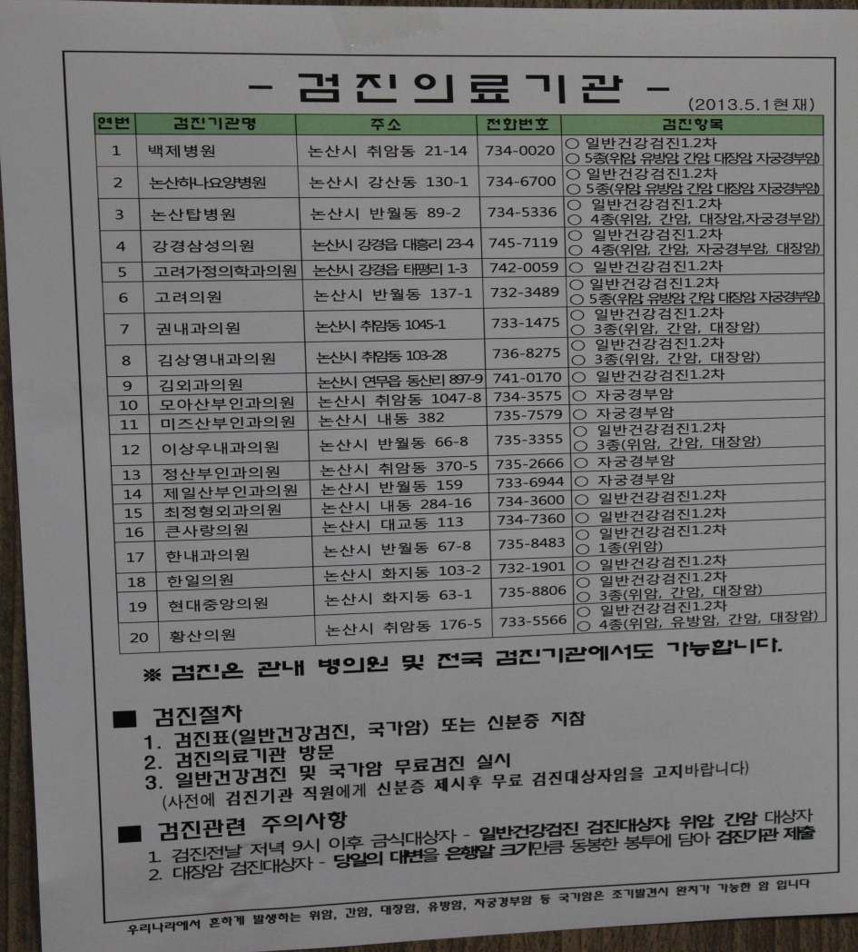
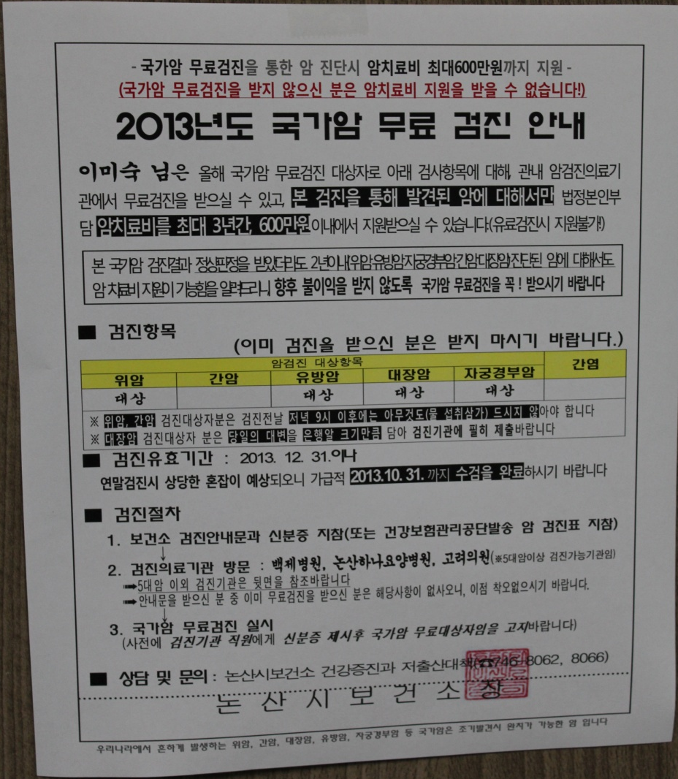
뒷면
앞면
2
개인별 홍보 실적
21,775명
대장암 검진대상자 분변 봉투 동봉
안내문 발송
1,291명(5.92%)
읍·면·동 및 사회복지사와 연계 확인 후 재발송
반송자 관리
542명
안내문 발송 237, 유선상담 305
사후관리
맞춤형 방문사업 연계
1,775명(의료급여수급권자)
맞춤형 방문
Notes:
개인별 홍보 실적입니다
국가 무료 암검진 대상자 4만3천여명를 관리하기는 쉬운일은 아니죠
때문에 논산시는 수검률 향상을 위하여 6월에서 7월 중 대상자의 50%정도에 해당하는 2만1천명을 메일머지 작성과 분변 봉투 동봉하여 앞면에는 국가암건진 안내문과 뒷면에는 관내 암검진의료기관 홍보지을 만들어 우편발송 하였습니다. 이중 1천2백여명이 반송 되어 읍,면,동 확인후 재발송 하였으며, 사후관리 542명, 의료급여수급권자는 맞춤형 방문사업과 연계 추진토록 1,775명의 명단을 의뢰하였습니다.

Slide 26
3
지역사회 단체 연계 홍보 실적
이장단
의료기관
국민공단
제조업체
아파트
지역축제
전광판
요양시설
479명
마을방송
월1회 회의
20개소
간담회
254개소
46개소
홍보물 부착
켐페인
홍보문구 게시
수검독려
Notes:
지역사회 단체 연계 홍보 실적입니다
논산시는 자랑거리는 이장단을 연계을 잘 하고 있다고 생각합니다
매월1회 무료 암검진 독려하는 마을방송실시하고 있으며
또한 읍,면,동에서 월1회 이장 회의시 해당 지역 보건소, 보건지소 담당자가 참여하여 국가암 검진 협조사항에 대하여
유인물과 함께 공지하여 유대 관계를 유지하고 있기에 이장단에서 협조을 잘 하고 있습니다

Slide 27
4
지역사회 모니터링
의료기관
건강검진센타
(동향파악)
사회복지담당자
이통장
(검진과 암환자
의료비
지원 관계 주지)
암환자 의료비 지원
만족도 조사
(검진과 암환자
의료비 관계
홍보 역할 유도)
Notes:
지역사회 모니터링은 의료기관의 건강검진센타에 수시로 방문하여 동향파악을 하고 있으며
사회복지담당자, 이통장, 암환자의료비 지원 대상자에게는 만족도 조사도 실시하였습니다

Slide 28
5
장애요인 해결
가. 지역 인적 자원 활용 우편 발송 작업 해결
2달 소요
(직원2명)
20일 해결
(지역자원45명)
6월 미수검자 독려 우편발송
21,775명
2명 직원 하루 300개
학생 자원봉사단 34명
노인일자리사업 10명
대학생 아르바이트1명
Notes:
장애요인 해결입니다
6월 미수검자 독려 우편발송을 2만천여명을 하는데요
저하고 직원1명 두명이 하루 해본 결과 300개을 할수 있었습니다
이는 2달이 소요된다는 애기인데요. 그레서
학생자원봉사단 34명, 노인일자리사업 10명, 대학생 아르바이트 1명 총 45명을 투입 2달 소요되는 일을 20일에 완료하였습니다

Slide 29


5
장애요인 해결
나. 미수검자 암환자 의료비 달라! 큰 소리
미수검자
의료비 달라!!!
대대적인 홍보
대처
현수막 20개소
이장단 회의
전광판, 전단지 등
미수검자
Notes:
올 연초에 있어던 일이데요
유방암이였는데요 미수검자였습니다
그런데 남편분께서 무료 암 검진을 신뢰 못해서 대학병원에서 검진을 했으니깐
의료비 달라하는 것이였습니다, 또한 가끔 이러한 사례의 민원 발생으로
현수막 20개을 게시하였으며, 이장단회의 또는 전광판 또는 모든 전단지의 맨 위에는 미수검자는 암환자 의료비를 지원받을 수 없습니다 라는 문구와 함께 홍보하였습니다

Slide 30
6
자체 홍보물 제작 : 5종
홍보물 | 수량 | 사용용도 | 비고
채변봉투 | 24,000개 | 대장암 검진 홍보
현수막 | 20개 | 읍,면,동 게시 홍보
미 수검자 안내문 (메일머지) | 21,775부 | 채변봉투와 함께 동봉 개인별 우편발송
무료 암 검진 안내 게시용 | 200개 | 아파트, 마을회관 부착 홍보
우편봉투 | 20,000부 | 개인별 우편발송
Notes:
국가 무료 암 건검사업과 관련하여
자체적으로
채변봉투, 현수막, 미 수검자 안내문, 무료 암건안내 게시용, 우편봉투는 홍보물을 5종을 제작하였습니다

Slide 31
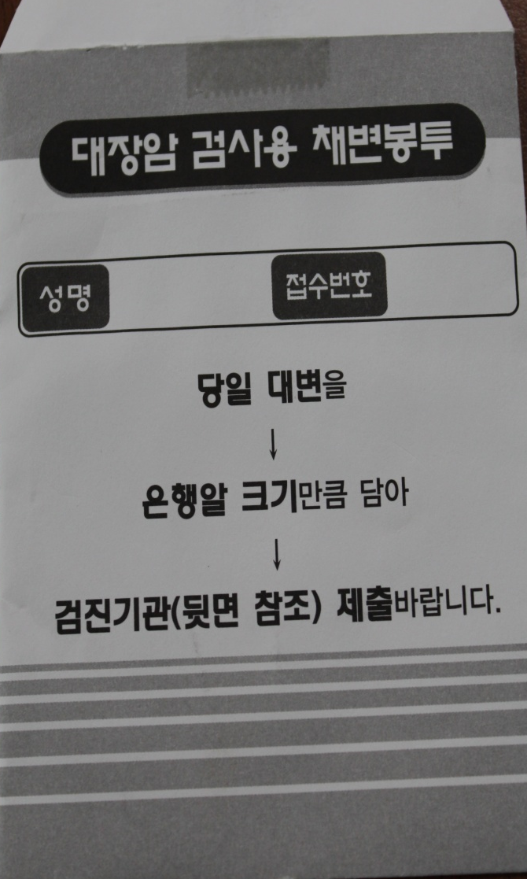
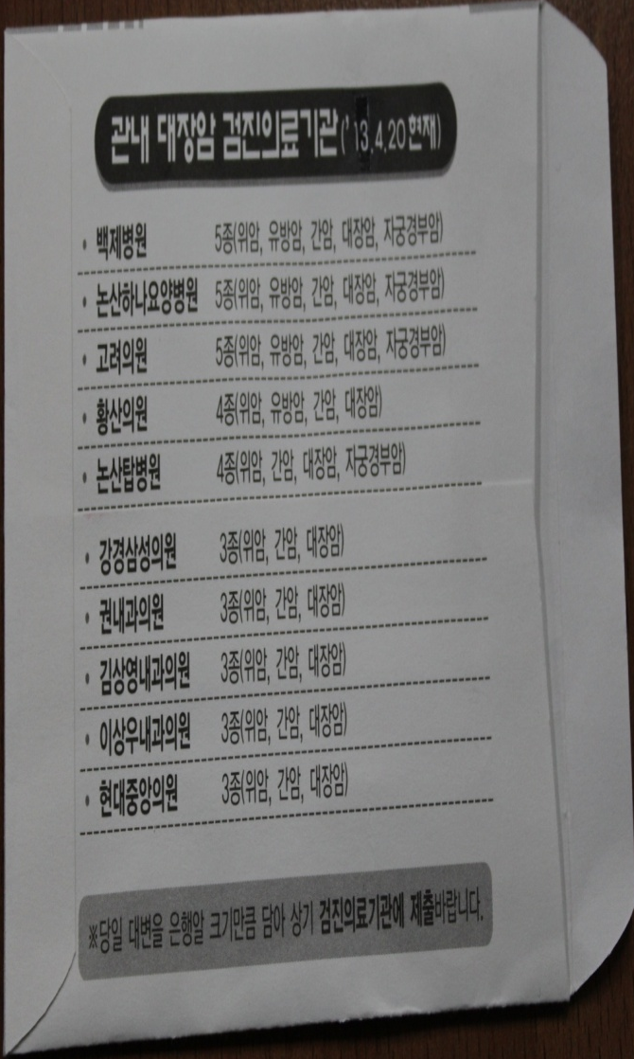
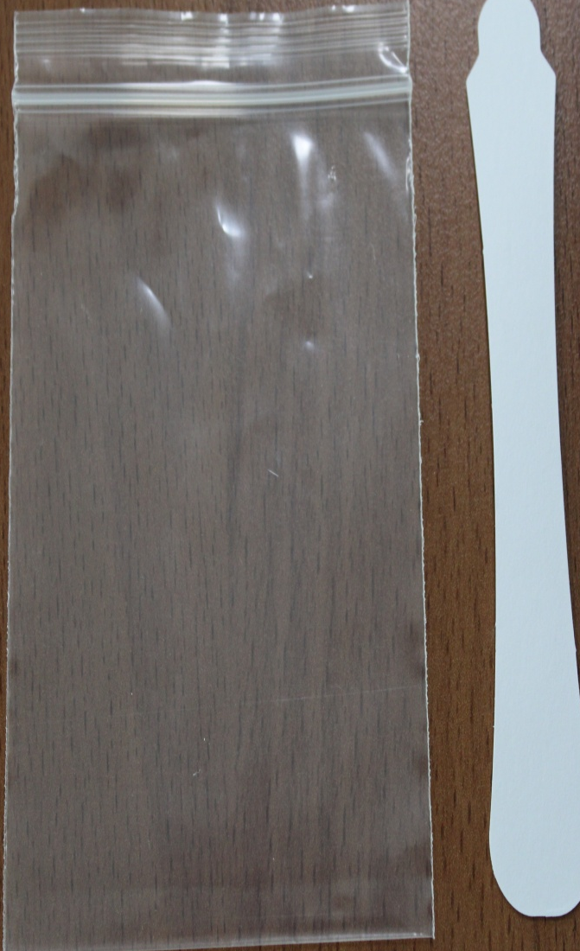
가. 채변봉투
앞면
뒷면
봉투 속

Slide 32
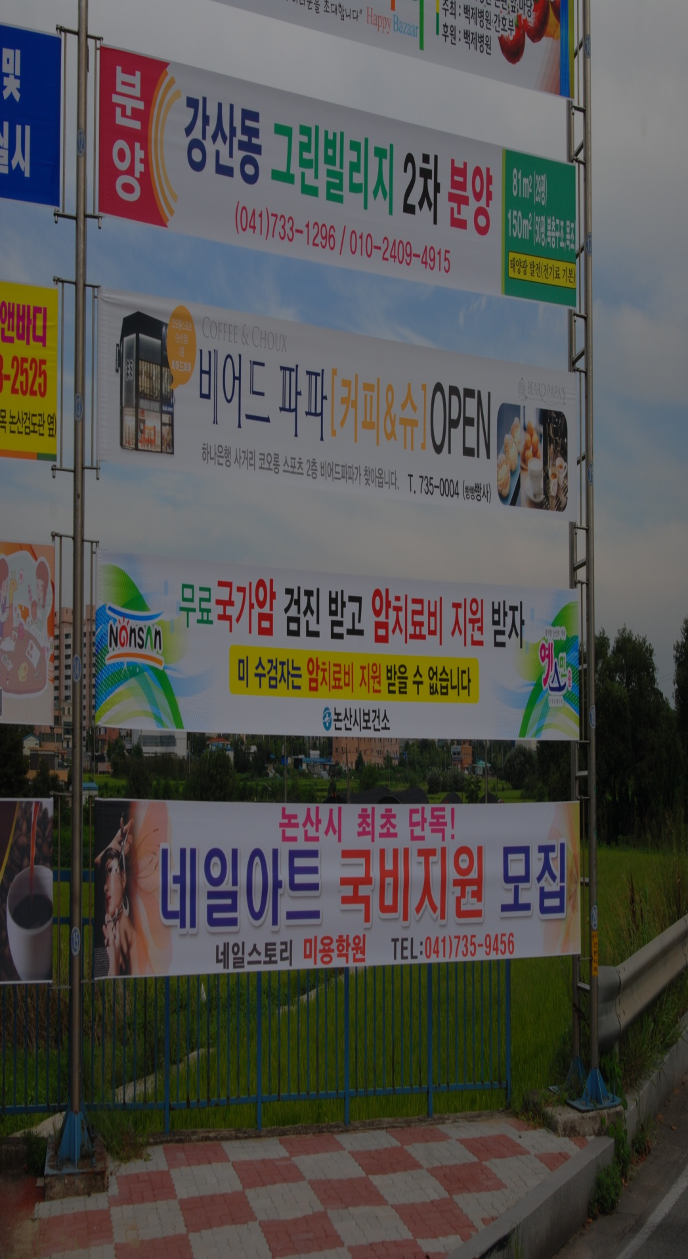
나. 현수막

Slide 33
다. 미수검자 안내문(메일머지)
앞면
뒷면

Slide 34
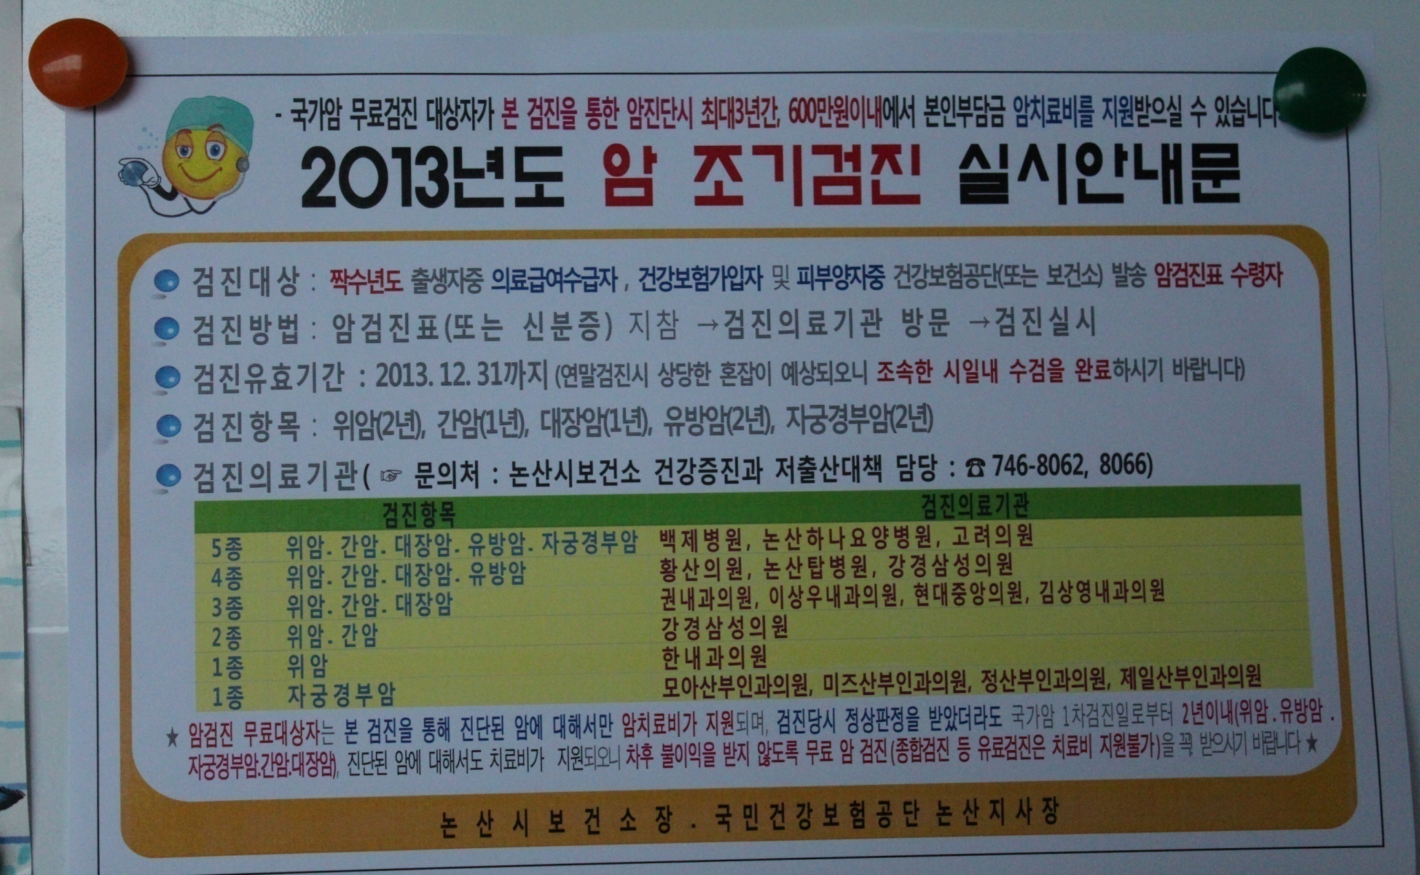
라. 암 수검 홍보 안내문(아파트, 마을회관 등 게시)

Slide 35
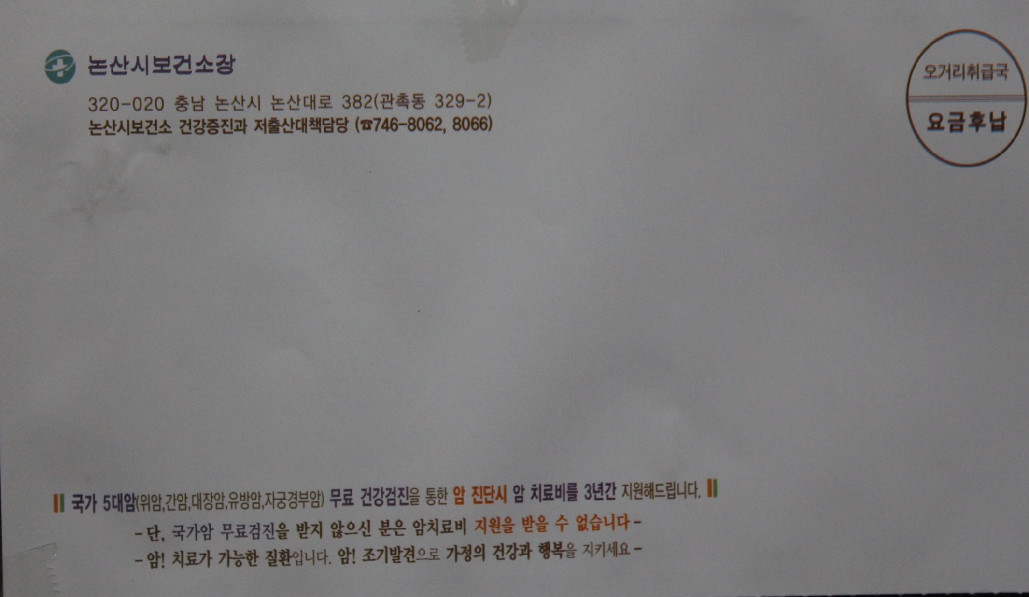

마. 우편 봉투 제작

Slide 36
7
인력투입
지역 인적 자원과 함께하는 사업 추진
96명
동지역
수검독려
읍면지역 수검 독려
의료수급
수검독려
메일머지작성 등
우편 발송 작업
39
보건지소
보건진료소
1
대학생
1
사업담당자
10
맞춤방문
1
기간제
10
노인일자리
34
학생봉사단
Notes:
인력투입으로는 총 96명으로
사업담당자는 동지역, 보건지소 보건진료소는 읍면지역, 맞춤방문은 의료수급자 수검독려 역할을 하고 있으며
기간제는 메일머지 작성과, 노인일자리, 학생봉사단, 대학생은 우편발송작업 역할을 하였습니다

Slide 37
8
예산집행 : 10월31일 기준
단위 : 천원
구분 | 예산액 | 집행액 | 집행률 | 비고
계 | 364,000 | 323,399 | 89
국가암 조기검진비 | 152,000 | 152,000 | 100
국가암 홍보비 | 12,000 | 12,000 | 100
암환자 의료비 지원 | 200,000 | 159,399 | 80
※ 홍보비 : 채변봉투 제작4,000, 우편요금4,000, 현수막 등 4,000
Notes:
예산집행입니다 10월 31일 기준 89% 집행률이며 이중 국가암 홍보비로 채변봉투 제작 우편요금 등 1천2백만원 집행하였습니다

Slide 38
Ⅳ. 추진결과

Slide 39
1
수검률 : 2013년 10월말 기준(행안부 평가 기준)
30
27.24
25.07
24.70
25
20
15
10
5
0
논산
충남
전국
구분 | 대상자수 | 수검자수 | 수검률
논산 | 85,537명 | 23,304명 | 27.24%
Notes:
10월말 행안부 평가 기준 논산시가 27.24% 도내 1위입니다

Slide 40
2
2012-2013년 월별 수검률 비교(논산시)
구분 | 4월 | 5월 | 6월 | 7월 | 8월 | 9월 | 10월 | 11월 | 12월
2012년 | 9.89 | 13.16 | 15.15 | 18.46 | 20.53 | 22.44 | 24.57 | 27.07 | 39.09
2013년 | 9.52 | 12.35 | 15.04 | 20.15 | 23.15 | 25.06 | 27.24 | - | -
Notes:
2012년 2013년 월별 실적이 어떻가 하고 들어다 봤습니다
4월과 5월에는 비슷한 수검률의 실적이였으나,
6월과 10월 사이에는 2013년도가 3% 높은 수검률로 나타났습니다
2012년 11월에서 12월사이 실적을 보십시요 무려 12% 상승하는 실적입니다
2013년도에서 12년의 11월과 12월에 가파른 산행을 하듯이 수검률이 껑충 상승하는 상승하는 호재를 기원하는 마음입니다

Slide 41
3
대장암 수검률
2012년-2013년 비교(10월말 기준)
3.76%
Notes:
적색신호가 들어온 대장암 수검률은 작년 10월과 올해 10월말 기준 비교해보았더니
3.76% 상승하였습니다

Slide 42
Ⅴ. 애로점 및 제안

Slide 43
애로점 | 제안
무료 국가 암 검진에 대하여 시민의 인식 부족 | 영상물 홍보 효과적 - 정부차원에서 영상물 제작 - 중앙 TV는 국비 부담 홍보 지방 TV는 도비+시군비 부담 홍보
우편물 반송이 많다. (논산시 자체 5.92% 1,291부) | 반송 명단 국민건강관리 공단 통보 재발 방지 시스템 필요
Notes:
사업 추진 하다보면 정말 모든 수검자가 내 마음 같지 않지요
그것 꼭 해야하나요. 다음에 하죠 뭐 등등 즉 속터지는 말씀들을 많이 하시죠
무료 검진임에도 불구하고 논산시도 60%는 미수검자입니다
즉 인식이 부족하다는 의미이지요 따라서
정부차원에서 영상물 제작하여 중앙 티비는 국비 부담 홍보와 지방티비는 도시 시군비 부담 홍보을 제안합니다
또한 우편물 반송이 많습니다 논산시만 해도 5.92% 돈으로 따지자면 4십만원 돈이 손실입니다
재발 방지을 위하여 반송명단을 국민건강관리 공단 통보하는 시스템적 구축이 필요하다고 제안하는 바입니다

Slide 44
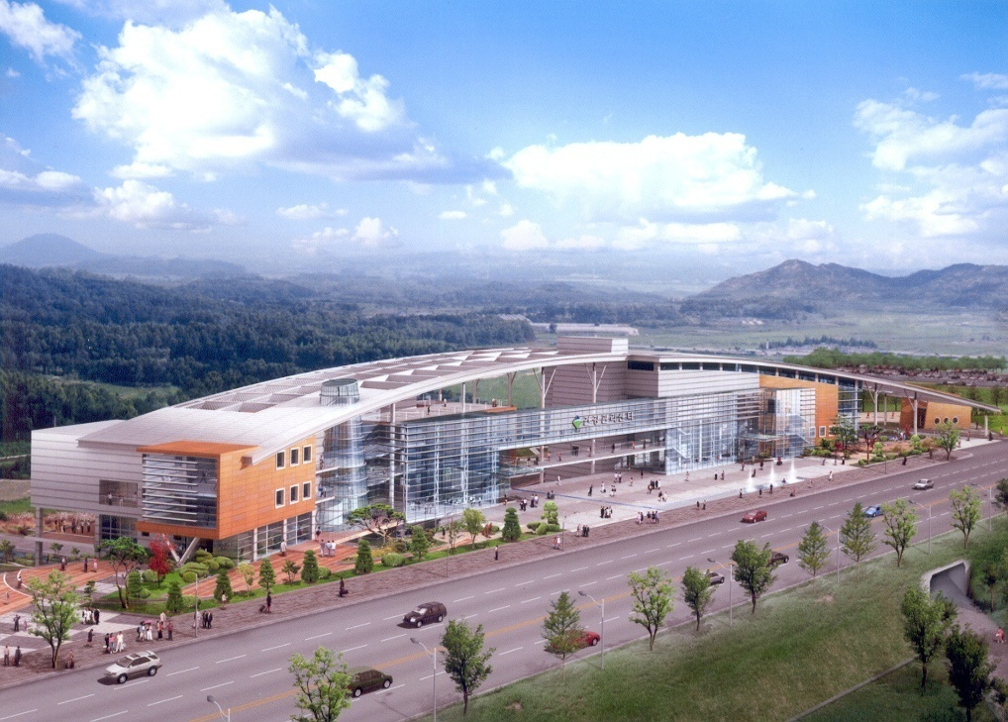
여기는 충청남도 논산시보건소입니다
Notes:
여기는 논산시 보건소 건물 전경입니다
그동안 사업 추진한 사진을 잠시 음악과 함께 감상하시겠습니다

Slide 45

논산시에서 추진한 국가 암 무료 검진사업
하나하나 사진으로 표현하고 자 합니다

Slide 46

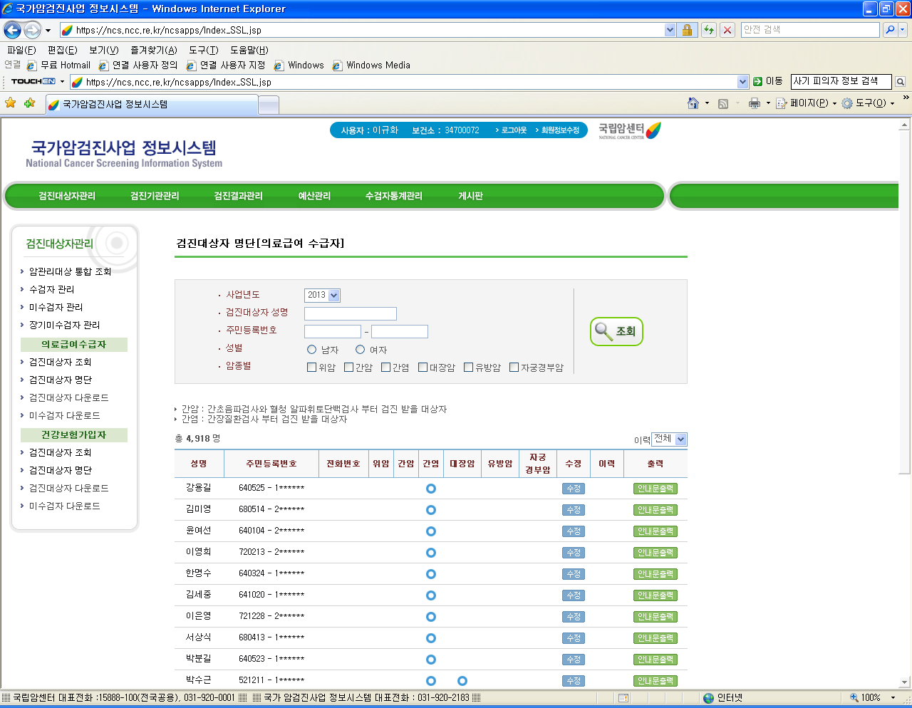
3월
사업이
시작됩니다
3월
4월
5월
6월
7월
8월
국가 암 무료 검진 대상자 명단 공개

Slide 47

3월
4월
5월
6월
7월
8월
도로명 주소에서 지번 주소로 바꾸는 작업을 합니다
왜냐구요!
지소 진료소
목표량 분담을 위해서요

Slide 48
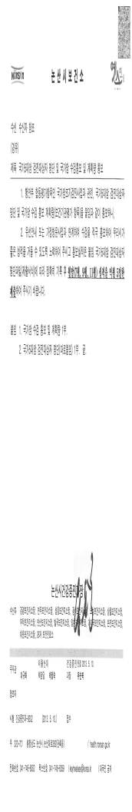

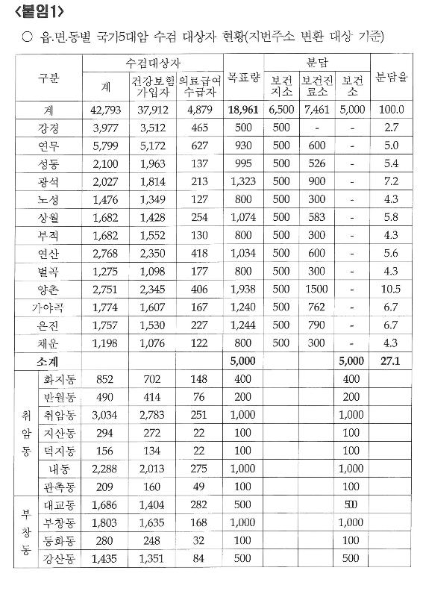
3월
4월
5월
6월
7월
8월
13개 지소, 26개 진료소 목표량 입니다
지소, 진료소
관할지역으로
목표량 잘 주어야 합니다
아니면 전화가 빗발..
왜냐면
자체 평가대회 지표거든요

Slide 49
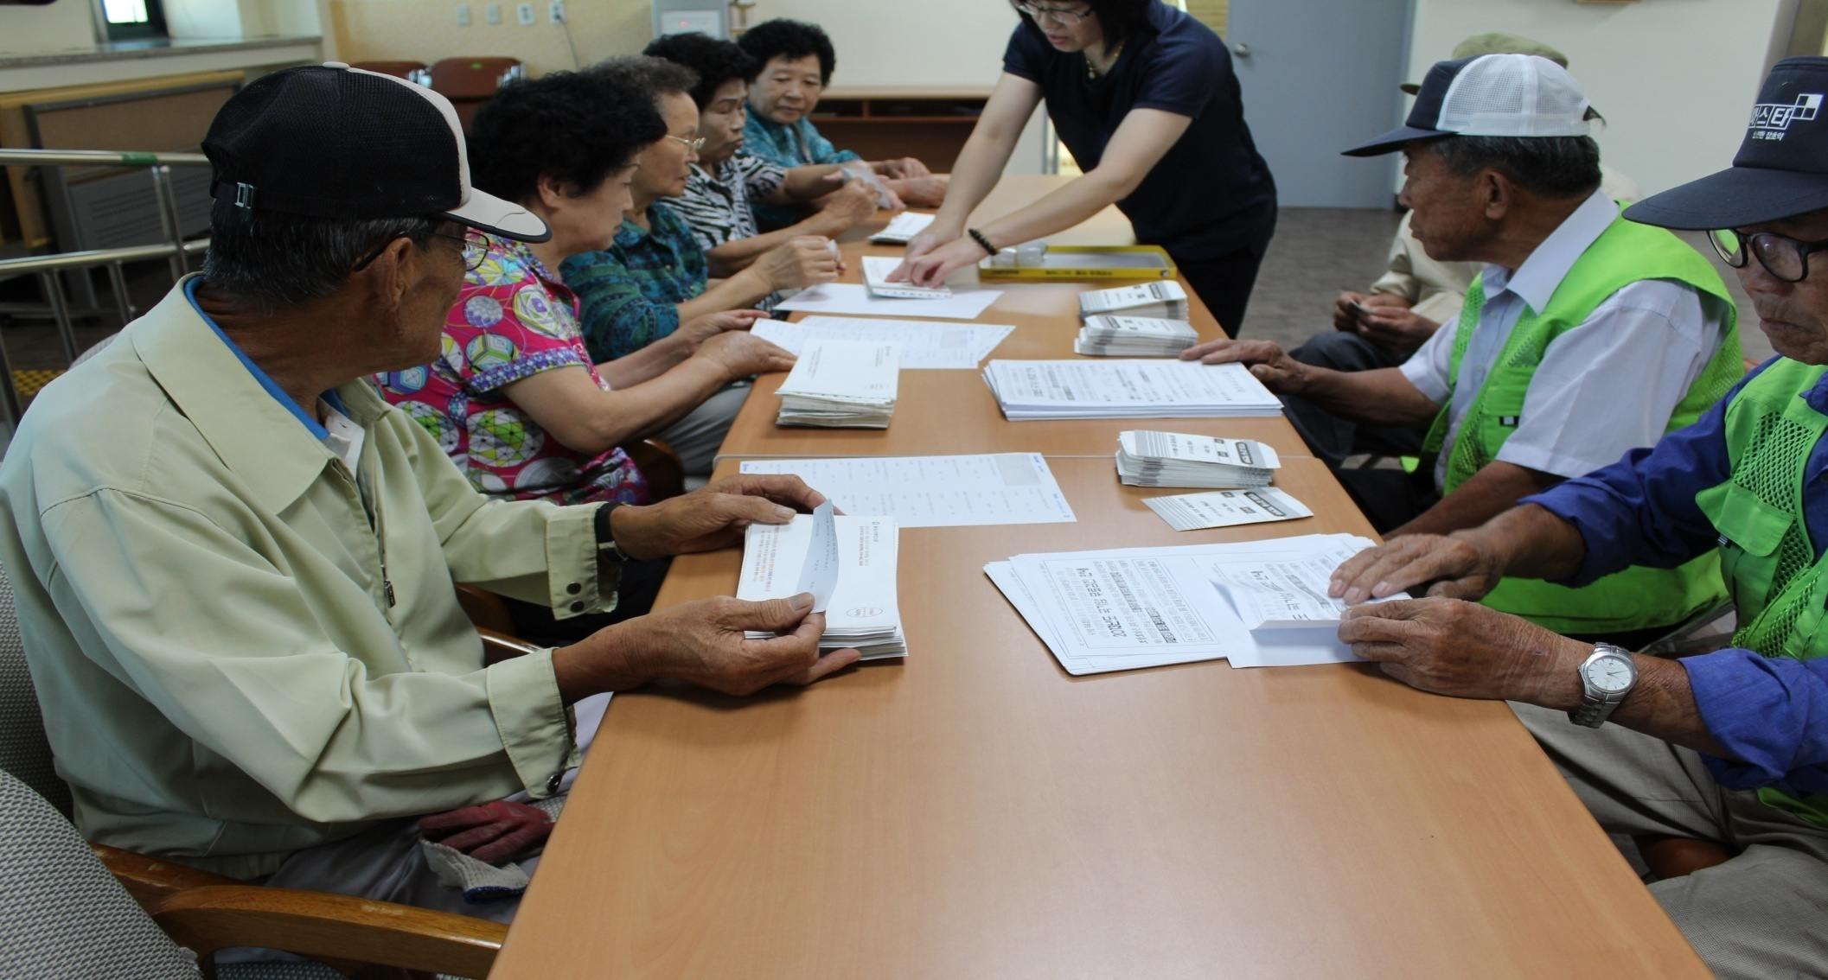
3월
4월
5월
6월
7월
8월
지역 인적 자원 활용한 우편 발송 작업-노인일자리사업 연계
노인일자리사업
여자 어르신들이
훨씬 일을
잘하십니다.

Slide 50
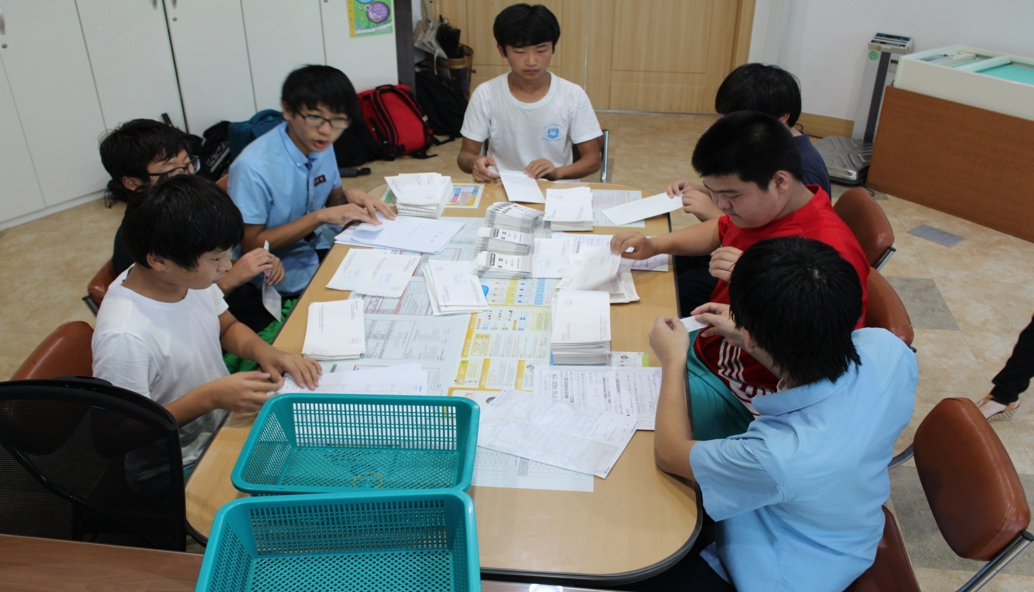
3월
4월
5월
6월
7월
8월
지역 인적 자원 활용한 우편 발송 작업-학생 봉사단 연계
지금도
문의 전화옵니다
봉사 활동 할 것
없나구요

Slide 51
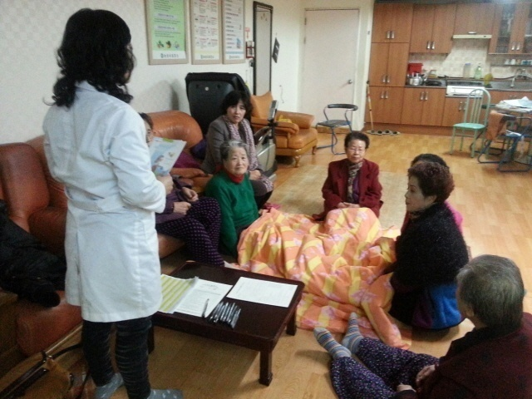
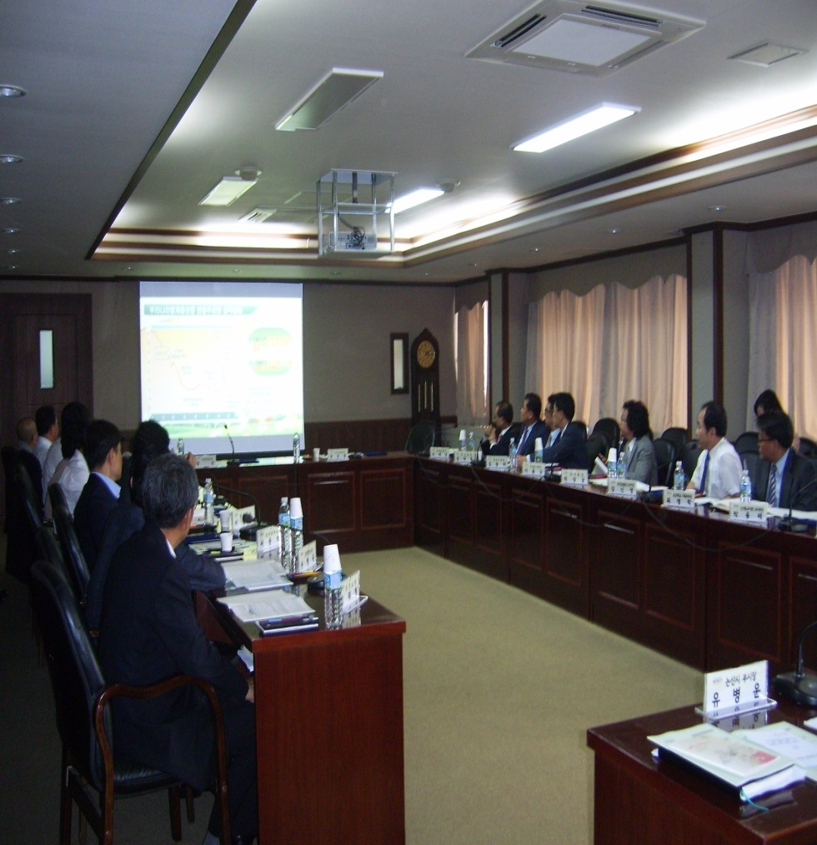
3월
4월
5월
6월
7월
8월
논산시
간부회의
에서
본격적인 홍보 활동입니다
마을회관
에서

Slide 52
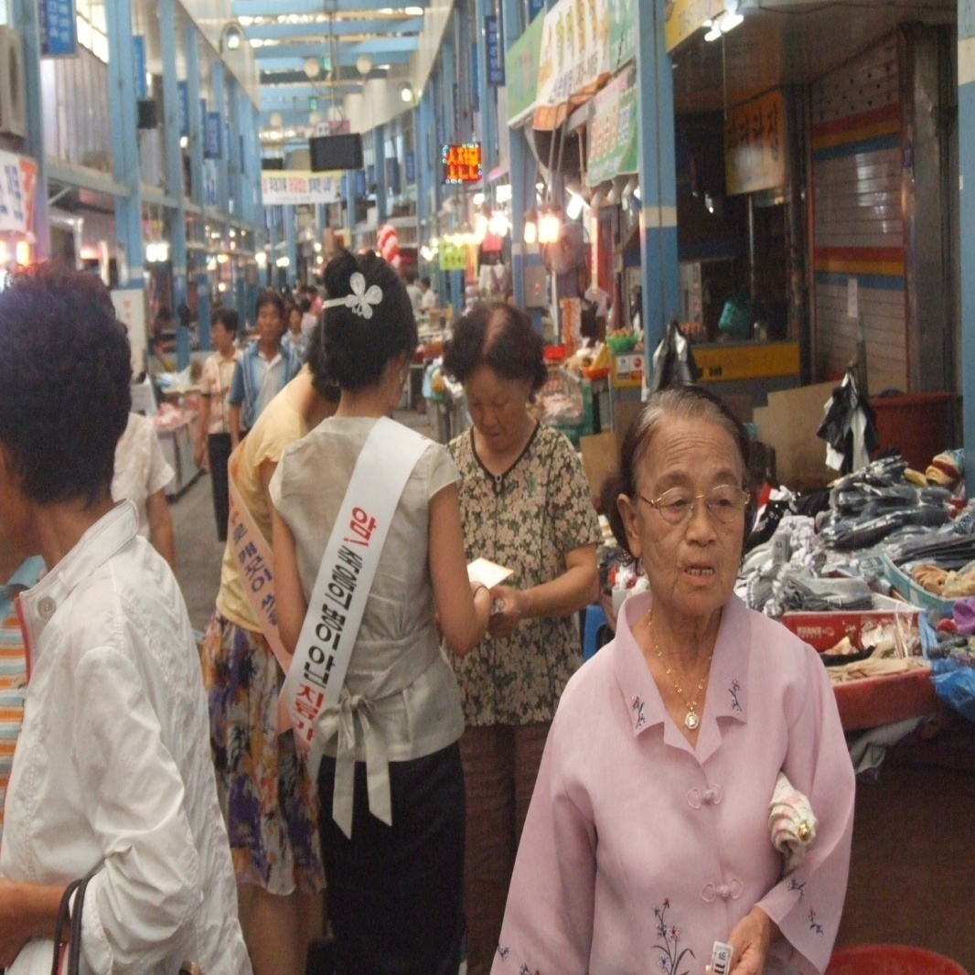
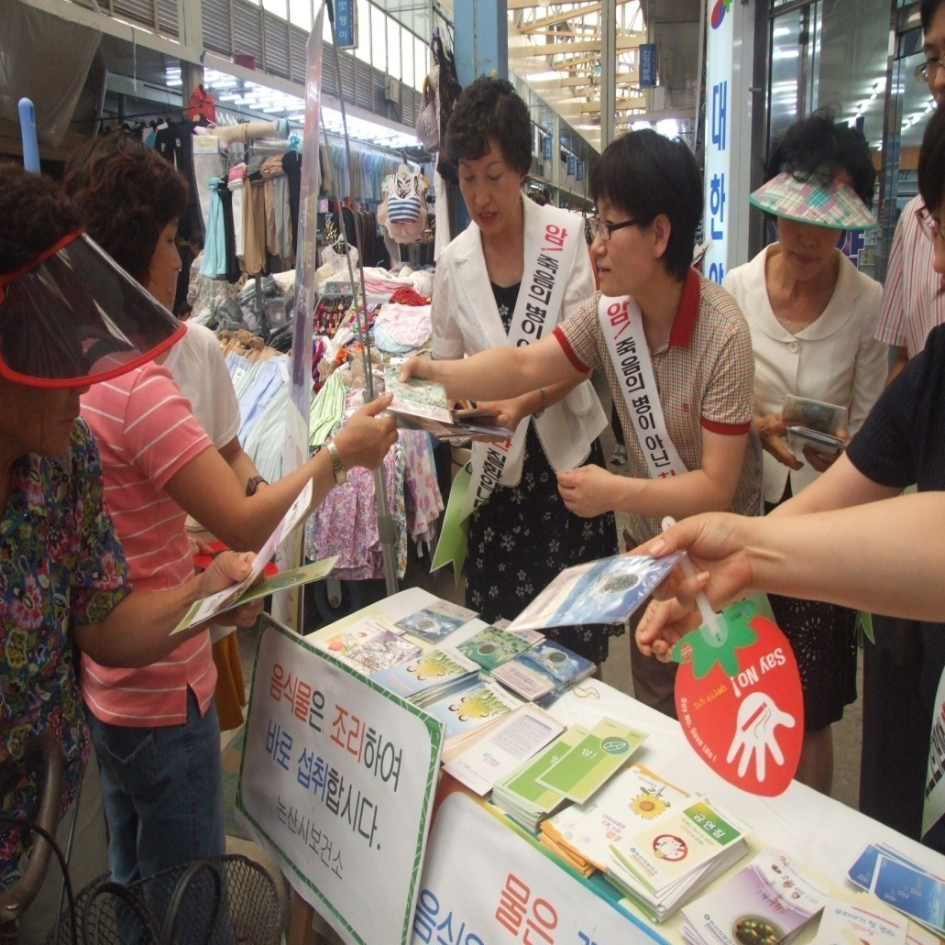
재래시장
에서
3월
4월
5월
6월
7월
8월
홍보 활동입니다

Slide 53
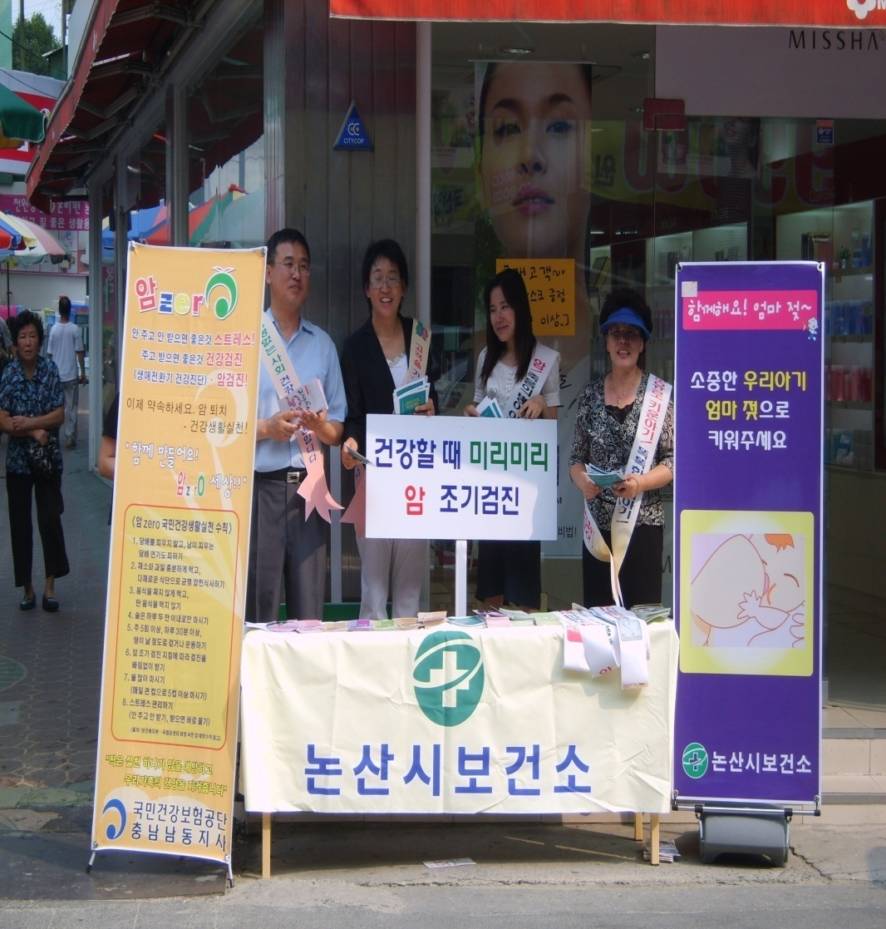
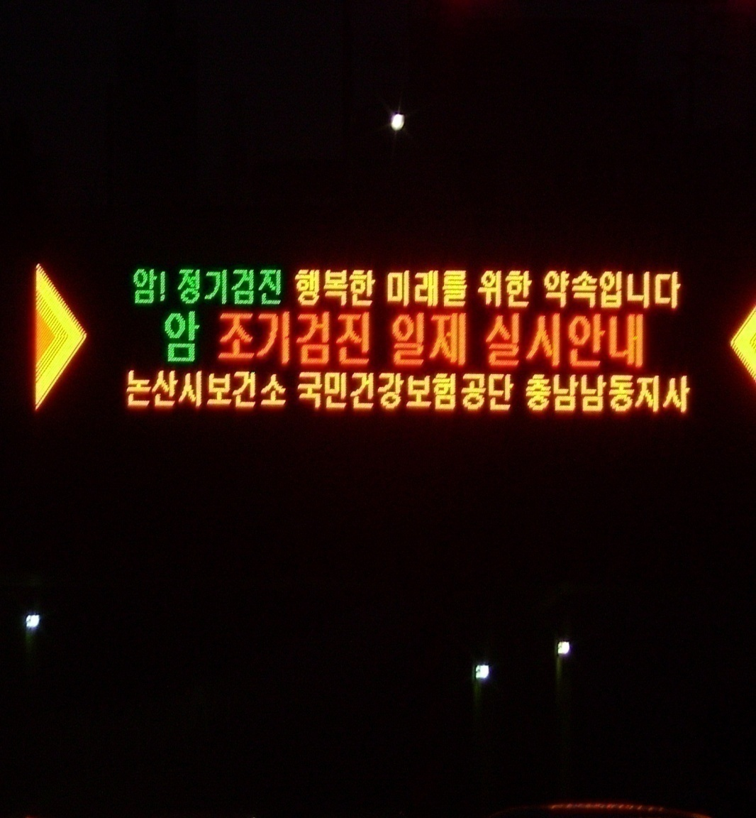
국민건강관리공단
논산지사와
함께
3월
4월
5월
6월
7월
8월
홍보 활동입니다

Slide 54
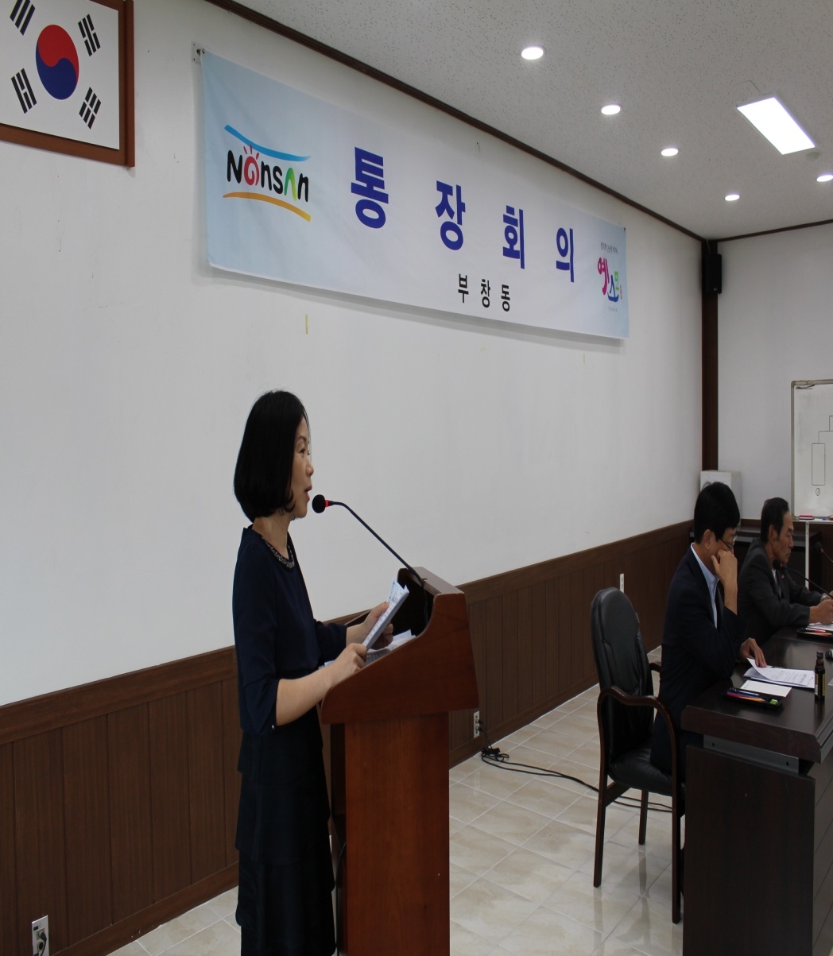
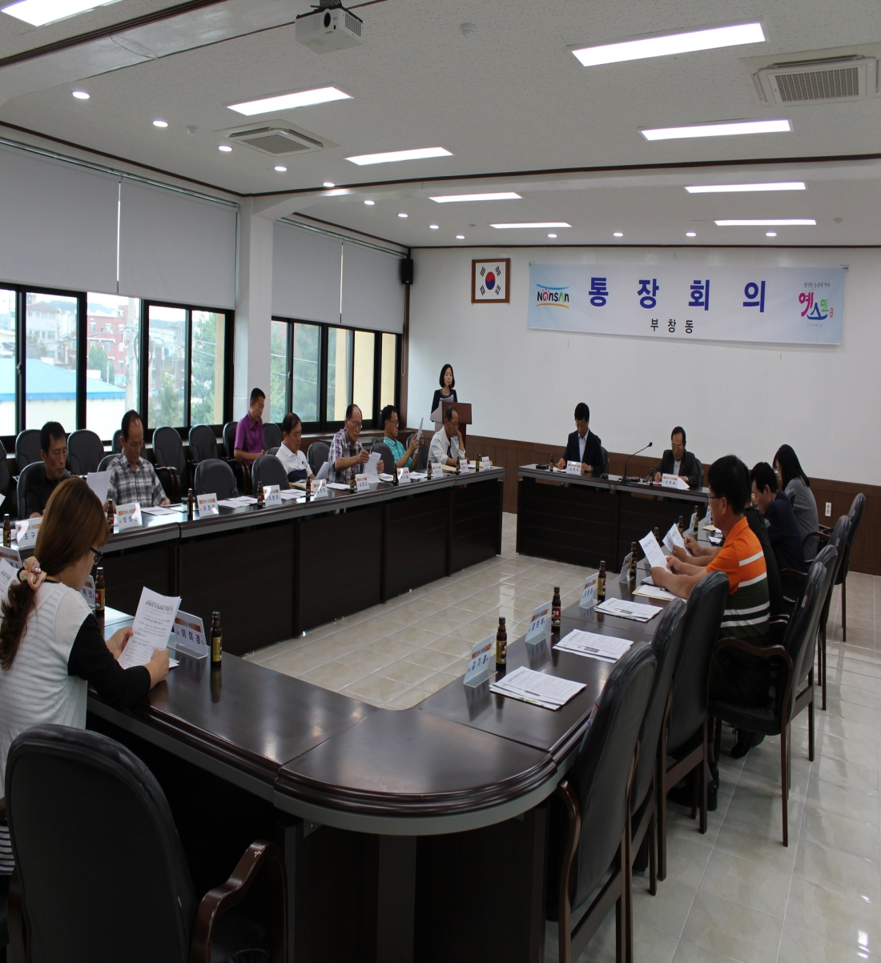
통장회의
에서
3월
4월
5월
6월
7월
8월
홍보 활동입니다

Slide 55
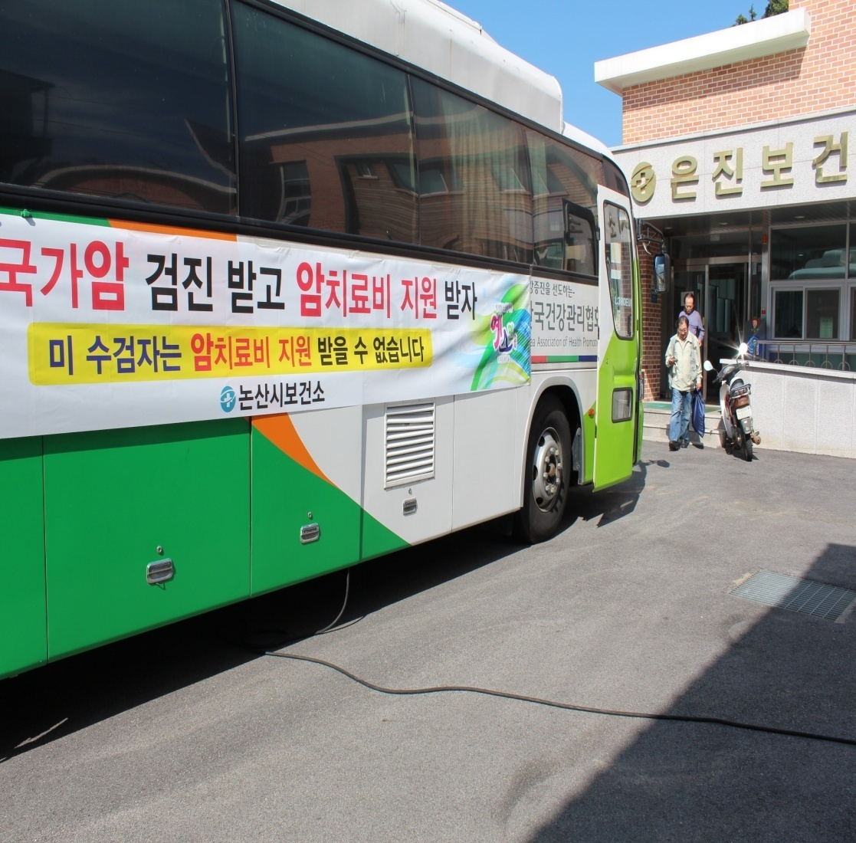
현수막
홍보
7월
8월
9월
10월
11월
12월
홍보 활동입니다

Slide 56
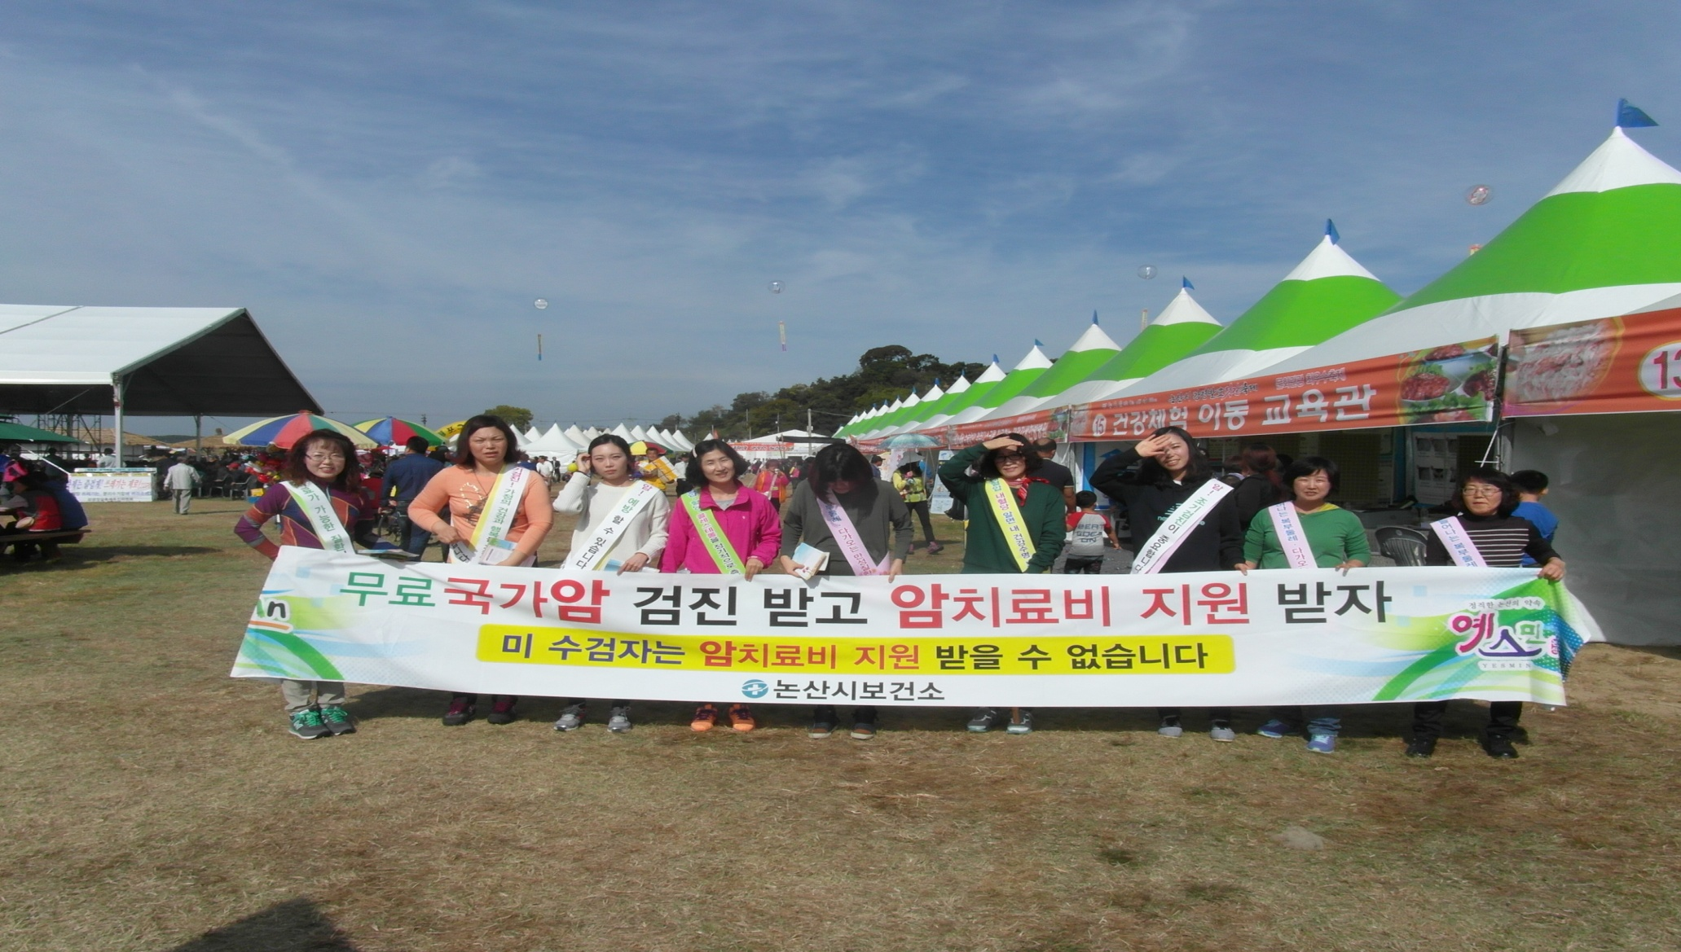
강경발효젓갈
축제장
에서
7월
8월
9월
10월
11월
12월
홍보 활동입니다

Slide 57
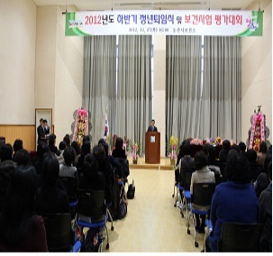
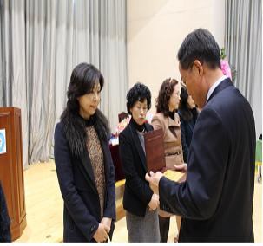
7월
8월
9월
10월
11월
12월
12월
논산시 자체
보건지소, 진료소
평가대회입니다
상금도 줍니다
목표량 대비 평가로
순위가 결정됩니다
논산시 자체 보건사업 평가대회 입니다

Slide 58
6월
7월
8월
9월
10월
11월
발표 기회 주신 심사위원님께
꾸벅 감사 드리며
모쪼록 타 시군 보건소에서 사업
추진에 조금이나마 도움 되었으면 하는 바램입니다.
오늘 발표 날

Slide 59
충청남도
논산시보건소
수검률 향상을 위한 고민은 계속됩니다

Slide 60


Thank you

